Slide 1




Окремі питання гармонізації
регулювання банкрутства
в праві ЄС

Slide 2
ЄС
Огляд ефективності процедур банкрутства в ЄС за інформацією EBA (МСБ, 2018 рік)
Принцип 6 Законодавство про неспроможність у принципі має передбачати можливість зупинення дій окремих кредиторів щодо стягнення боргів, з метою збереження майнової маси боржника та забезпечення рівноправності кредиторів у рамках процедури ліквідації чи реорганізації
Мораторій на дії всіх кредиторів, що вводиться під час відкриття ліквідаційного провадження, забезпечує можливість продажу підприємства як функціонуюча господарська одиниця, а мораторій після відкриття реорганізаційного виробництва – захист,необхідну підприємству для ведення переговорів із кредиторами щодо плану реорганізації. Так чи інакше, закон має вимагати від конкурсного керуючого сумлінного та ефективного управління обтяженими активами під час дії мораторію. У цей період конкурсний керуючий має бути наділений правом реалізувати обтяжені активи під наглядом суду на користь майна боржника, за умови належного дотримання прав забезпечених кредиторів. Законодавство про неспроможність має передбачати належний захист інтересів забезпечених кредиторів,які були несправедливо ущемлені зупиненням дії їхніх правна погашення та стягнення заборгованості. У таких ситуаціях суд має мати можливість повністю або частково вивести обтяжені активи з-під дії мораторію. Крім того, слід розглянути можливість незастосування мораторіїв або положень, що обмежують права на залік, до деяким категоріям забезпечених фінансових угод з метою збереження стабільність фінансових ринків.

Slide 3
ЄС
Огляд ефективності процедур банкрутства в ЄС за інформацією EBA (ВК, 2018 рік)

Slide 4
ЄС
Основні показники справ про банкрутсво в ЄС
Час стягнення заборгованості: від 0.6 до 7 років
Cудові витрати на стягнення боргу
до 10 % від суми боргу
20 % справ
(від загальної кількості
150 000 на рік) борг мав транскордонної характер

Slide 5
ЄС
Ключові акти ЄС в сфері банкрутства
Regulation (EU) 2015/848 of the European Parliament and of the Council of 20 May 2015 on insolvency proceedings (recast)
Directive (EU) 2019/1023 of the European Parliament and of the Council of 20 June 2019 on preventive restructuring frameworks, on discharge of debt and disqualifications, and on measures to increase the efficiency of procedures concerning restructuring, insolvency and discharge of debt, and amending Directive (EU) 2017/1132 (Directive on restructuring and insolvency) (Text with EEA relevance.)
Proposal for aDirective of the European Parliament and the Council harmonising certain aspects of insolvency law

Slide 6
ЄС
Європейські підходи до відповідальності директорів в банкрутстві
Standard of ‘reasonable director’
Business judgment rule
The ‘duty to file and the liability for delaying insolvency proceedings’ doctrine
(e.g., Austria, Belgium, France, Germany, Greece, Italy, Latvia, Poland and Spain)
The ‘liability for wrongful trading’ doctrine
(e.g. England and Wales, Hungary, The Netherlands and Sweden — where it may also lead to criminal prosecution)

Slide 7

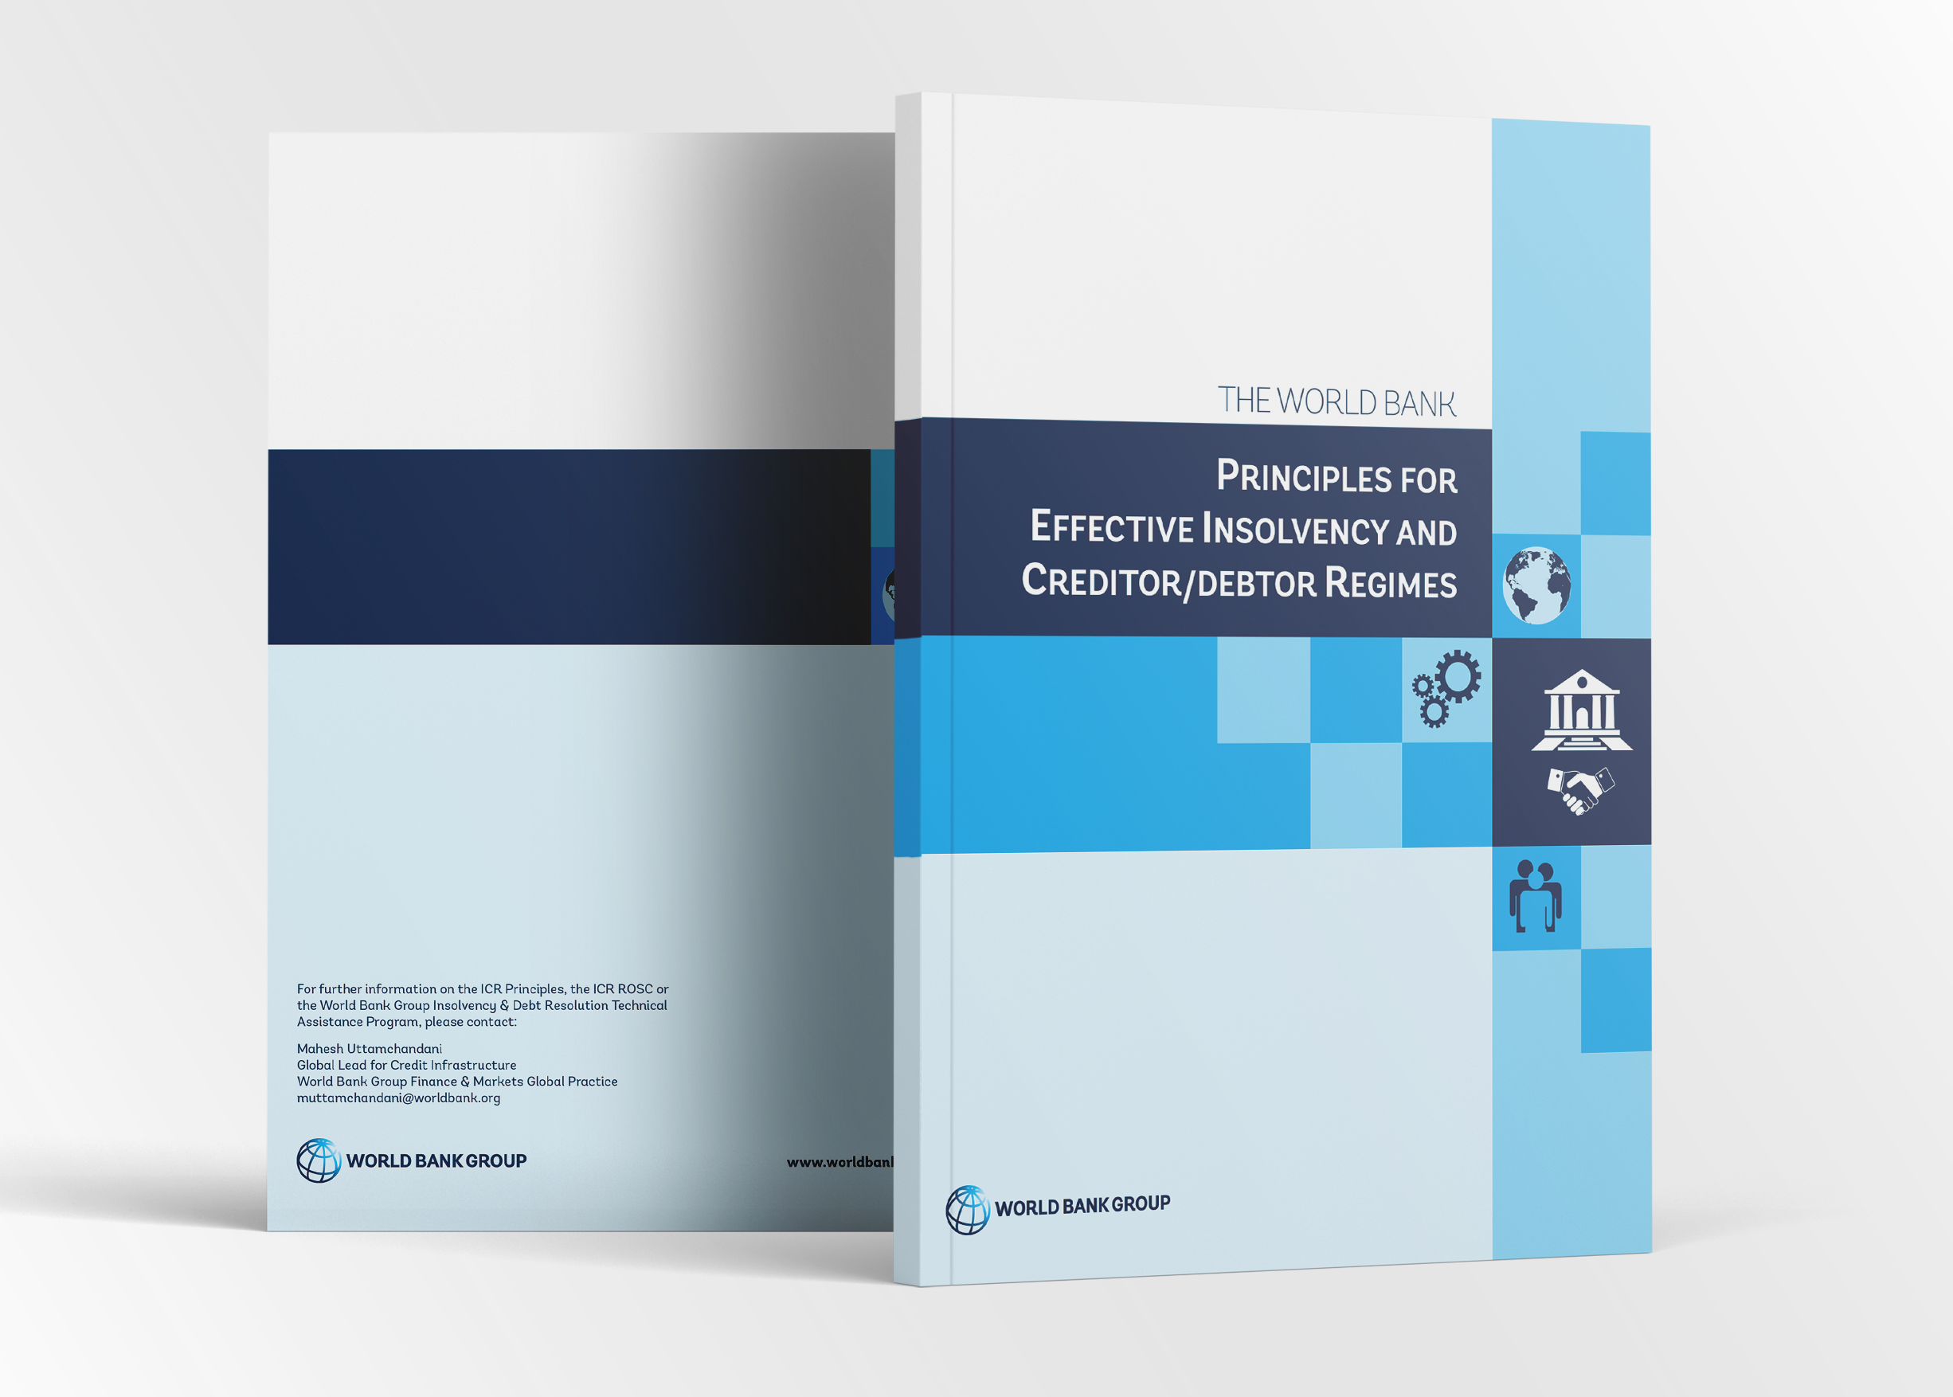
ЄС
Міжнародні стандарти щодо захисту прав забезпечених кредиторів
EBRD Core Principles of an Effective Insolvency System
Principles for Effective Insolvency and Creditor/Debtor Regimes

Slide 8

ЄС
Права забезпечених кредиторів на прикладі окремих юрисдикцій
Забезпечені кредитори можуть мати значний вплив на хід провадження у справі про неплатоспроможність. Для прийняття рішення про застосовану процедуру (банкрутство або санація) необхідні голоси не менше половини всіх забезпечених (і так само незабезпечених) кредиторів, присутніх на зборах кредиторів. Забезпечений кредитор може також надати особі, яка володіє забезпеченням, вказівки щодо управління забезпеченням, яке зобов'язує цю особу, за умови, що такі вказівки спрямовані на належне управління.
Арбітражний керуючий також зобов'язаний виконувати вказівки забезпечених кредиторів, спрямовані на монетизацію забезпечення. Вимоги забезпечених кредиторів, як правило, задовольняються з повної суми надходжень від монетизації, за вирахуванням гонорару арбітражного керуючого та витрат на управління і монетизацію, в будь-який момент протягом провадження, враховуючи час виникнення забезпечення.

Slide 9

ЄС
Права забезпечених кредиторів на прикладі окремих юрисдикцій
Забезпечений кредитор може вимагати продажу майна боржника, що є предметом забезпечення (іпотеки), через два місяці з дня відкриття провадження у справі про неплатоспроможність юридичної особи.
Якщо надходження від продажу заставного майна боржника не покривають вимоги забезпечених кредиторів, такі кредитори за рішенням керуючого отримують права незабезпечених кредиторів на частину вимог, що залишилася.
Забезпечений кредитор може вимагати визнання правочину, вчиненого адміністратором, недійсним, якщо такий правочин стосується активів, переданих у заставу як забезпечення вимоги, і порушує інтереси забезпеченого кредитора.

Slide 10
ДЯКУЄМО
ЗА УВАГУ!

